Slide 1

CC1620 - Desenvolvimento Web CCP120 - Programação Full Stack

Slide 2
Não esqueçam de marcar presença!

Slide 3
CSS
Continuação

Slide 5
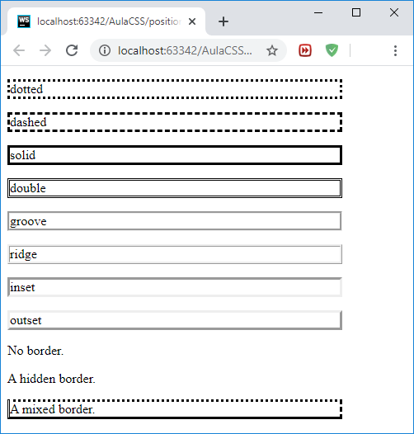
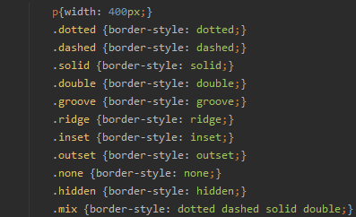
Borda nos elementos
css em arquivo externo (linkado):
Classes criadas no HTML

Slide 6
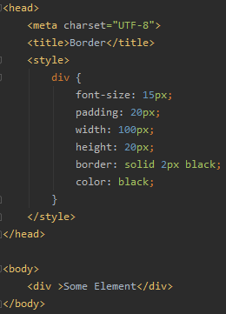
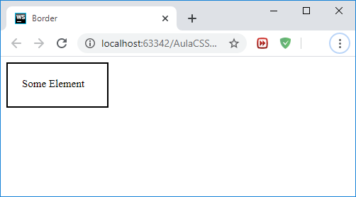
Borda nos elementos
Borda sólida
css incorporado

Slide 7
Borda nos elementos
Outras propriedade de borda
Border-radius - Esta propriedade permite arredondar as bordas de um elemento.
border-radius: 20px;
Box-shadow: - Esta propriedade permite aplicar efeito de sombra em um elemento.
box-shadow: 10px 20px grey;

Slide 8
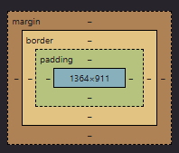
Margin, border, padding, width, height

Slide 9
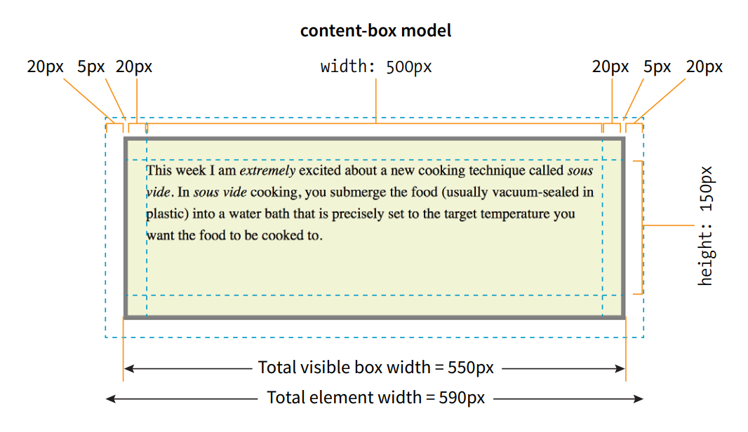
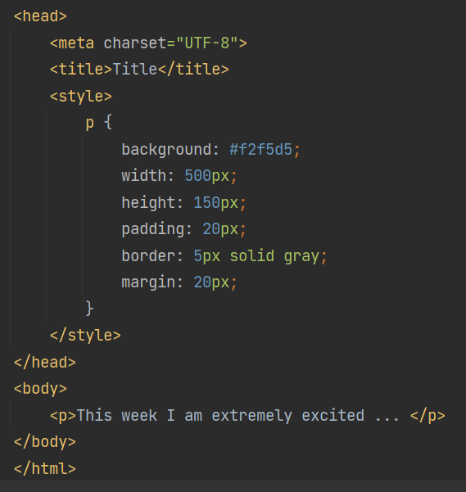
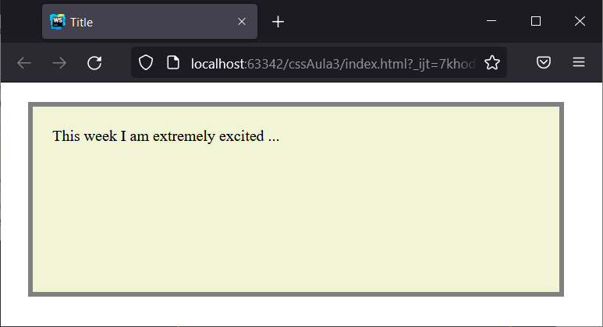
Margin, border, padding, width, height

Slide 10
Propriedade de exibição - display
display é uma propriedade importante para controlar o layout.
display específica como um elemento será exibido.
Cada elemento do HTML tem um valor de exibição padrão. O valor de exibição padrão para a maioria dos elementos é block ou inline.

Slide 11
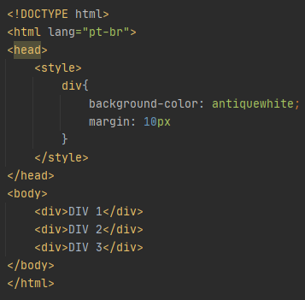
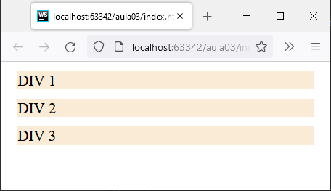
Propriedade de exibição - display
O valor de exibição padrão para a maioria dos elementos é block ou inline.
Alguns elementos com exibição block.
<div>
<h1> - <h6>
<p>
<form>
<header>
<footer>
<section>

Slide 12
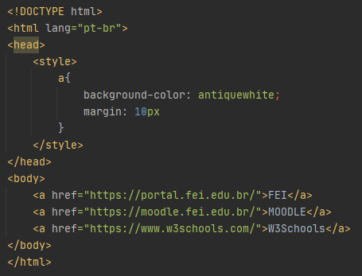
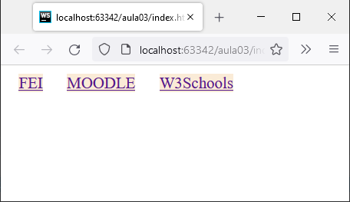
Propriedade de exibição - display
O valor de exibição padrão para a maioria dos elementos é block ou inline.
Alguns elementos com exibição inline.
<span> (parece <div>, mas sendo inline)
<a>
<img>

Slide 13
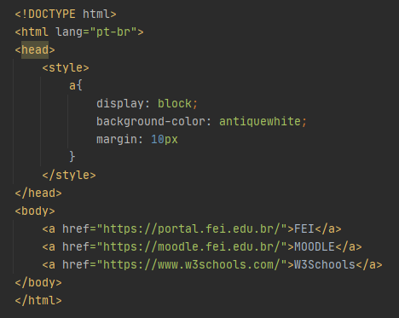
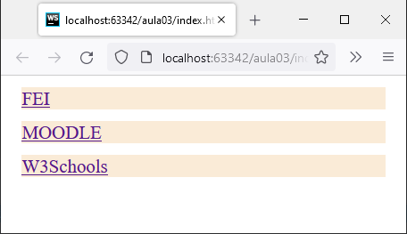
Propriedade de exibição - display
display específica como um elemento será exibido.
Exemplo display block.

Slide 14
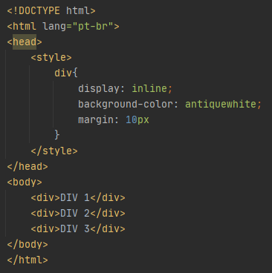
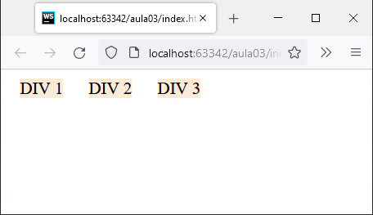
Propriedade de exibição - display
display específica como um elemento será exibido.
Exemplo display inline.

Slide 15
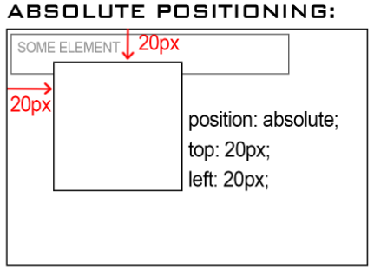
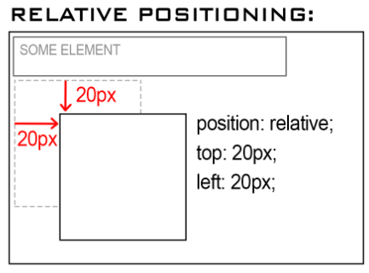
Posicionando elementos
Relativo e Absoluto

Slide 16
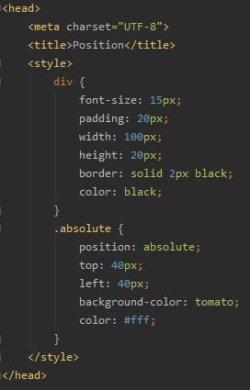
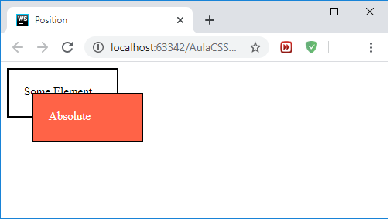

Posicionando elementos
Absoluto
css incorporado
Tag div e class absolute

Slide 17
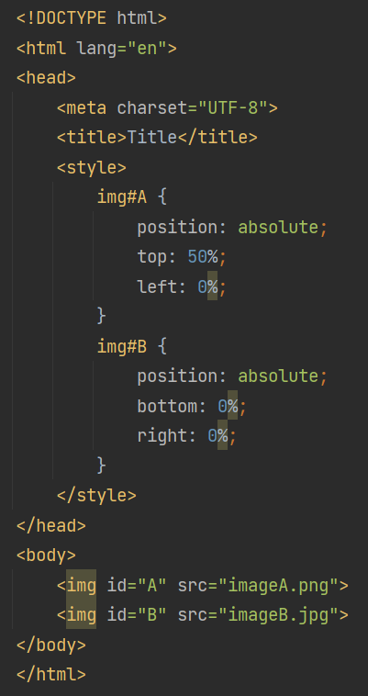
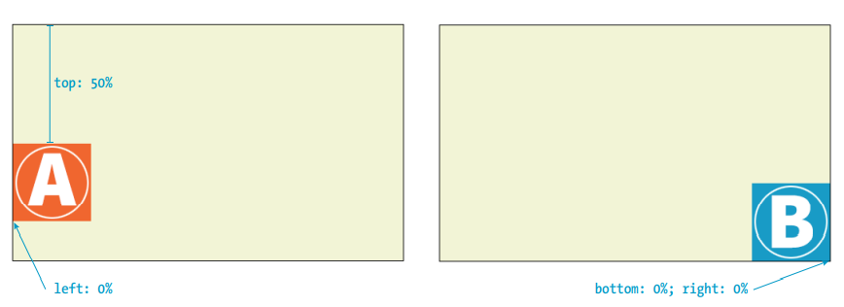
Posicionando elementos
Absoluto

Slide 18
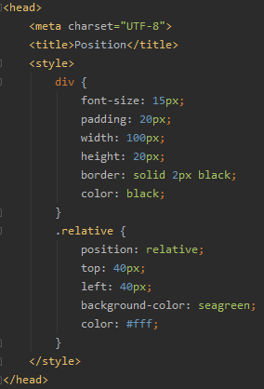
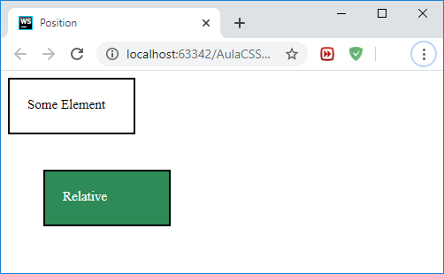

Posicionando elementos
Relativo
css incorporado
Tag div e class relative

Slide 19
Posicionando elementos
Por padrão, no HTML os elementos são posicionados como static
No posicionamento static os elementos não são afetados pelas propriedades top, bottom, left e right

Slide 20
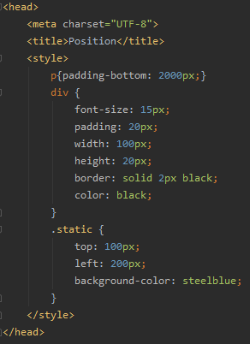
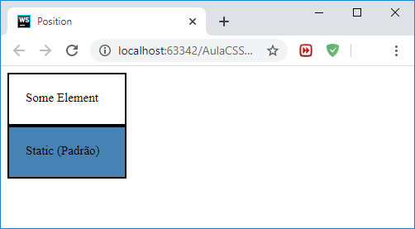

Posicionando elementos
static

Slide 21
Posicionando elementos
Portanto, não se esqueça de definir o posicionamento como relativo ou absoluto para mudar os elementos de posição

Slide 22
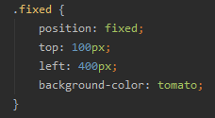
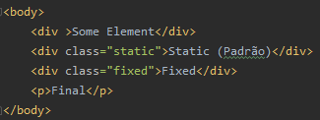
Posicionando elementos
fixed
css
class fixed - <div> no corpo da página

Slide 23

Sobrepondo elementos
z-index

Slide 24
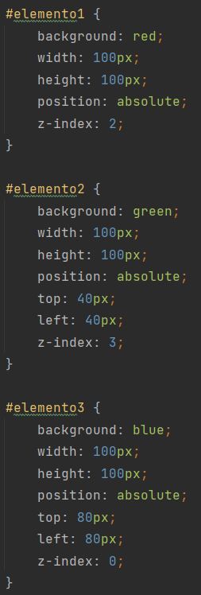
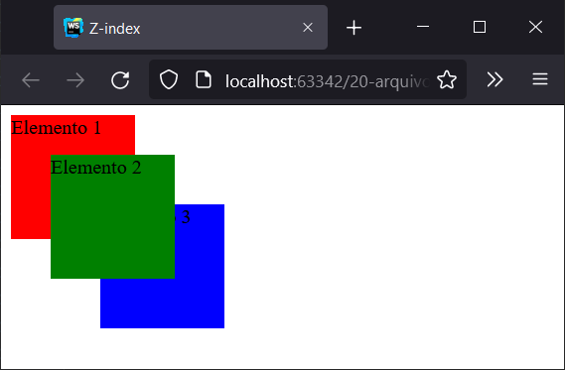
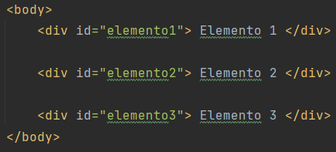
Sobrepondo elementos
css
z-index
no corpo da página

Slide 25
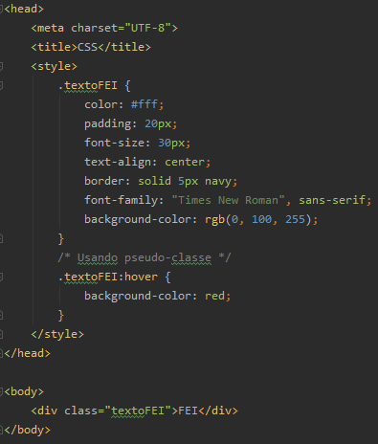
Exemplo com pseudo-classe

Slide 26
Mais exemplos
https://www.w3schools.com/css/css_examples.asp

Slide 27
Exercício (não é para entregar)
Crie um Website com apenas um dos temas abaixo:
eSports - Esportes Eletrônicos
Cloud Computing - Computação em nuvem
No-code - ferramentas para criação de Apps
5G - Futuro da tecnologia 5g.

Slide 28
Exercício (não é para entregar)
O website deve ter 3 páginas HTML utilizando CSS
O website deve ter também:
Posicionamento dos elementos de forma absoluta e relativa
Um Menu e um rodapé fixo em cada página usando fixed
Regras utilizando pseudo-classes na tag <div> “ : ” (Ex.: div:hover)
Colocar bordas em alguns elementos
Criar links para outras páginas no menu
Tabelas
Dica: Utilize os exemplos disponibilizados no moodle e também do site w3schools como inspiração!

Slide 29
Não esqueçam de marcar presença!

Slide 30
Material desenvolvido por:
Danilo Périco
Isaac de Jesus
Fagner Pimentel
Fontes:
https://www.w3schools.com/

